Slide 1
VÝHODY SYMBIÓZY

Slide 2
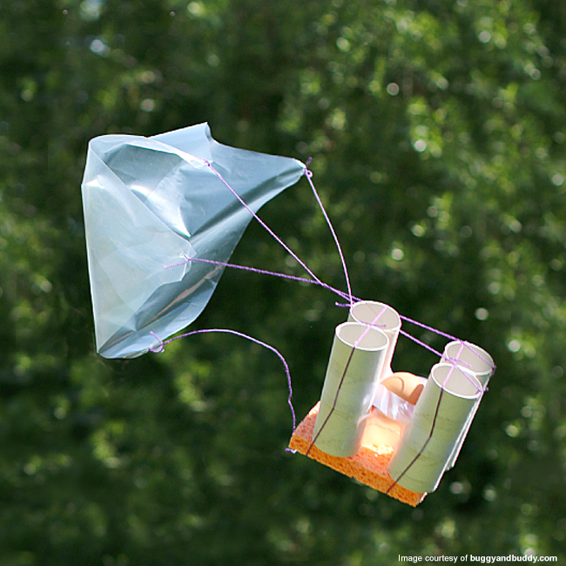
POKUS
Čo bol najväčší problém a čo ho pomohlo vyriešiť?
Ako si počínali jednotliví členovia a aké boli tvoje úlohy?
Čo by si urobil/a inak?
Čo si sa naučil/a?
Notes:
http://blog.educationalinsights.com/crack-the-norm-six-egg-citing-egg-drop-experiment-ideas/
2

Slide 3
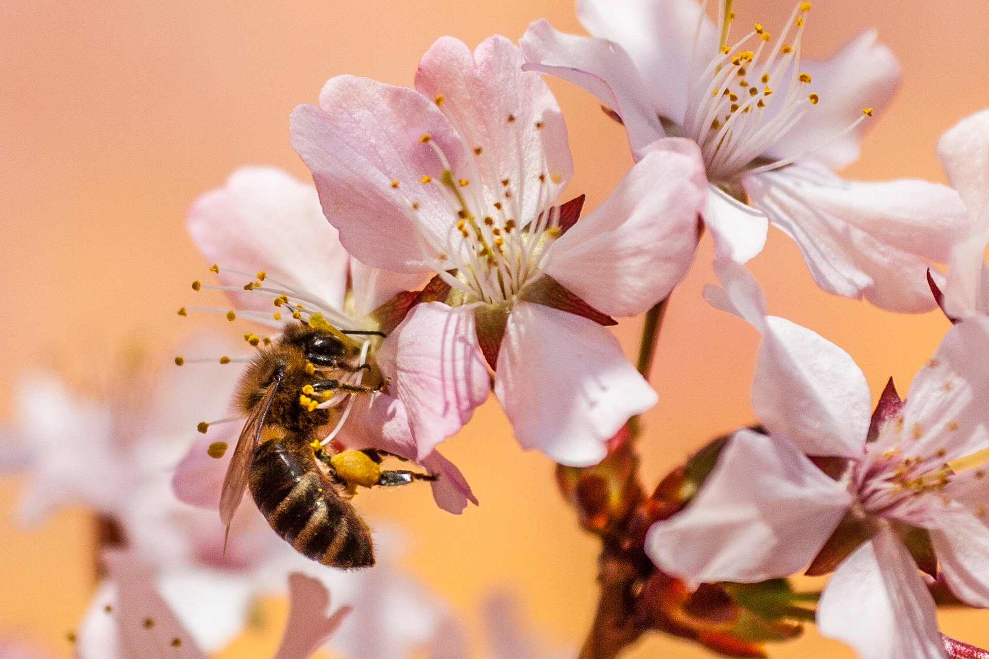
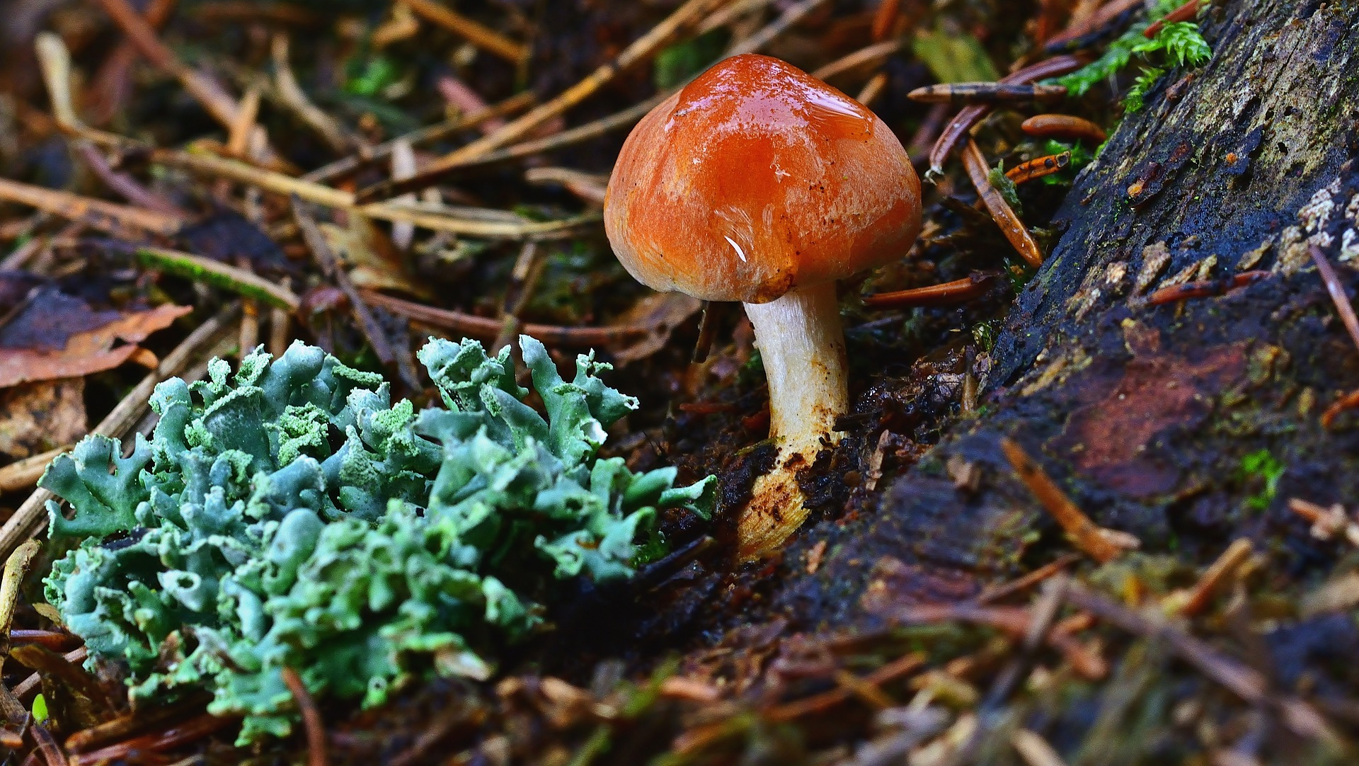
SPOLUPRÁCA V PRÍRODE
Častá medzi nepríbuznými organizmami – symbióza
Výhodná pre všetkých zúčastnených
Napríklad vzťah medzi opeľovačmi a rastlinami je potrebný aj pre ľudí; vďaka tomuto vzťahu máme ovocie a zeleninu
Vzťah medzi hubou a rastlinou sa nazýva mykorhíza – pravdepodobne každá rastlina má svoju hubu; vďaka tomu môže prijímať z pôdy viac vody a živín, huba dostáva výmenou za to organické zlúčeniny (sacharidy)
Notes:
https://pixabay.com/photos/bee-insect-honey-bee-pollen-garden-5219887/
https://pixabay.com/photos/forest-mushroom-lichen-4935630/
3

Slide 4
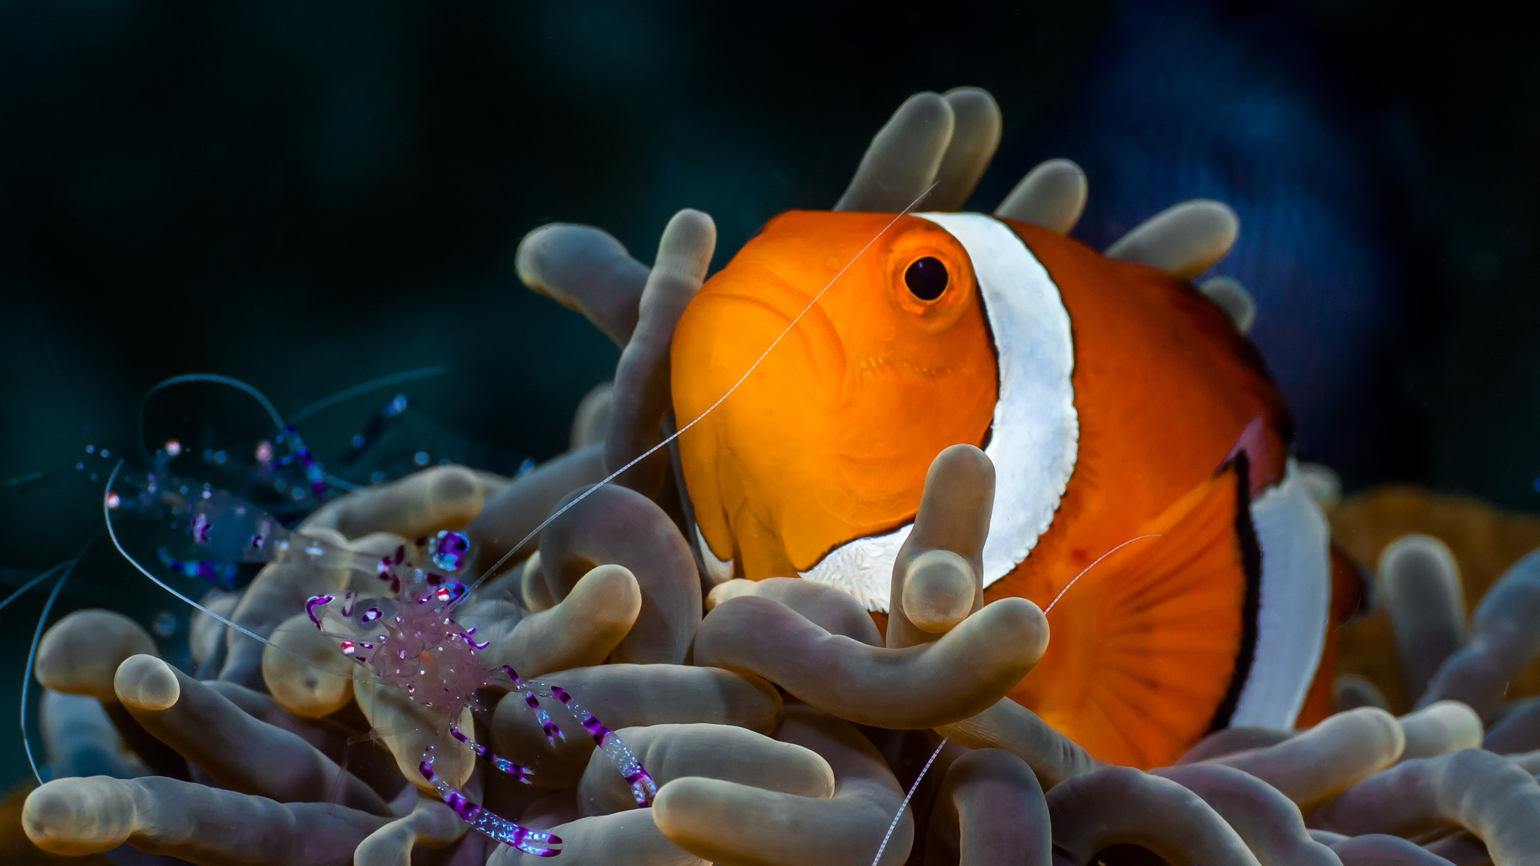
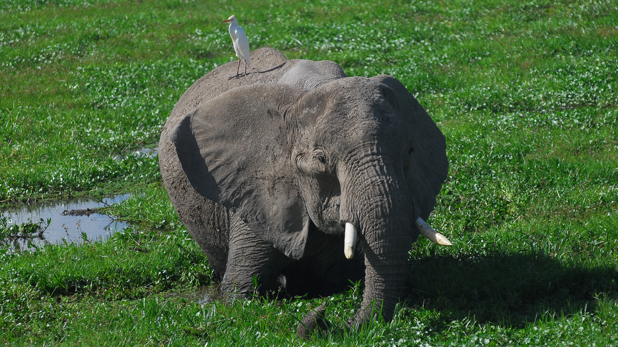
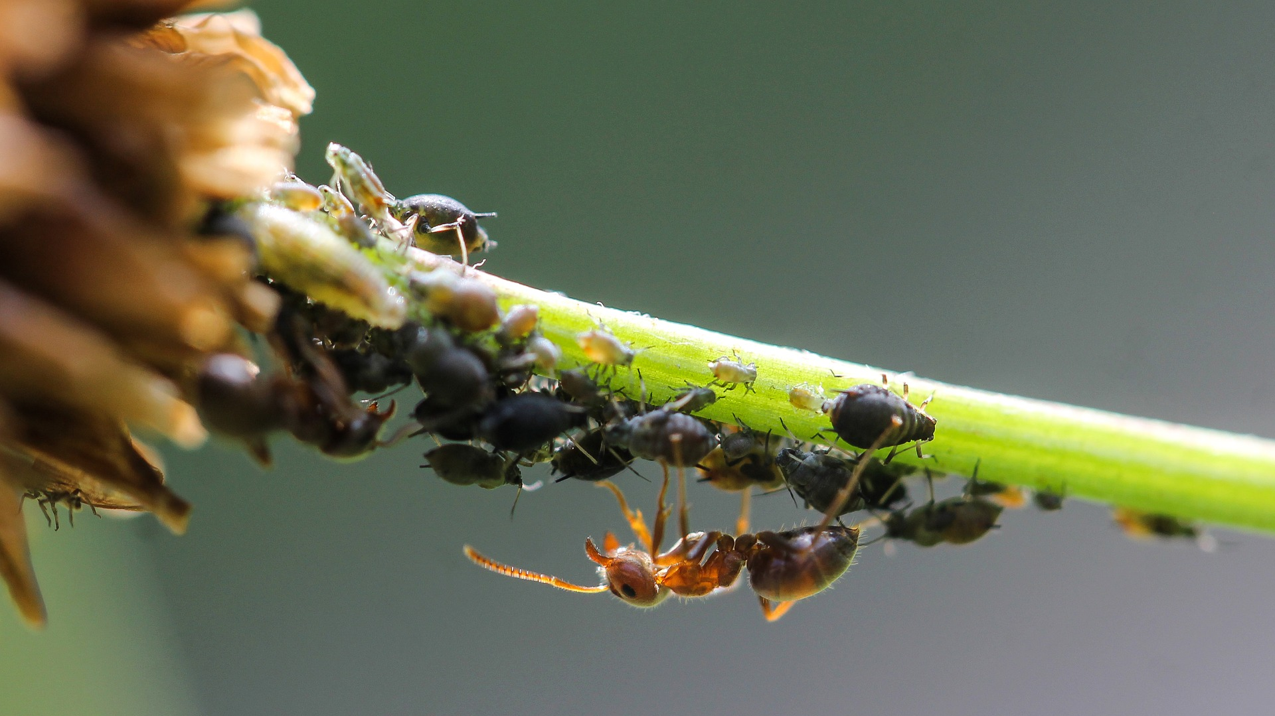
DISKUSIA
Prečo je lepšie robiť veci spoločne než robiť ich osamote?
Predstav si tvoju situáciu v škole:
Mali by sa všetci učiť o tých istých témach v rovnakom čase, alebo by mali namiesto toho byť vyjadrené idividuálne talenty?
Ako by mali vyzerať efektívne tímy?
Akí členovia a talenty by v nich mali byť?
Môžeš popremýšľať o príkladoch tímov v prírode?
Môže byť príkladom skupina opíc, antilop, slonov alebo mravcov?
Prečo majú niektoré zvieratá určité roly – súvisí to s ich predispozíciami?
Notes:
https://pixabay.com/photos/nemo-anemone-fish-underwater-sea-5029677/
https://pixabay.com/photos/earth-hour-fall-equinox-elephant-4504049/
https://pixabay.com/photos/ant-blackfly-lice-macro-insect-3986720/
4

